Slide 1
Е
Конструирование базовой
выкройки
Плечевое изделие.
Припуски на свободное облегание по линии груди 5 см. по линии талии 2,5 см

Slide 2
Этап №1
С
А
Д
В
АВ- высота плеча
АС- половина ширины спины плюс 1см
СД- 5см

Slide 3
Этап №2
С
Е
А
Д
Г
В
ДЕ- линия плеча
ВГ- длина спины по середине
ГЕ- линия горловины

Slide 4
Этап №3
ГБ- половина линии ВГ плюс 3см.
БО- половина полной ширины спины плюс 1,25см на свободное облегание
ИК- половина ширины спины
БЖ=ИК
С
Е
А
Д
Г
К
И
О
Ж
Б
В
ДО- соединить точку Д и О плавной кривой

Slide 5
Этап №4

Slide 6
Этап №4
ВЛ- половина обхвата талии + 4,5 см (4см вытачки и 0,5 на свободное облегание
БР- половина линии БЖ
ВН- линия БР минус 2см
НМ- 4см (соединить точку Р с точкой Н и точку Р с точкой М для образования вытачки)
С
Е
А
Д
Г
К
И
ОЛ- длина бокового шва
Р
Б
О
Ж
Обведите основные линии:
Линию середины спины
Линию горловины
Линию плеча
Линию проймы
Боковую линию
Линию талии
Л
М
Н
В

Slide 7
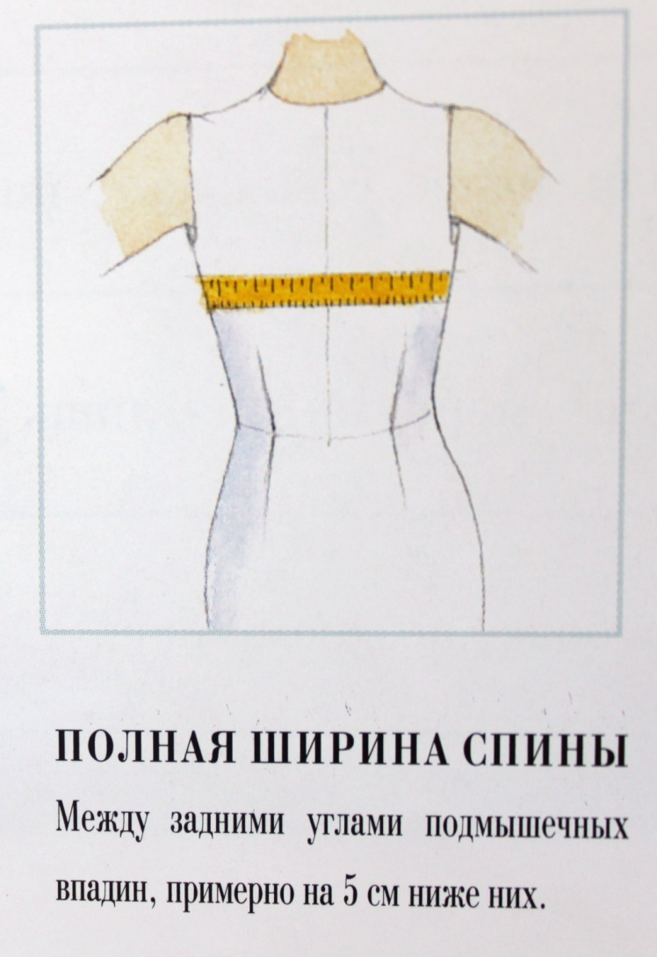
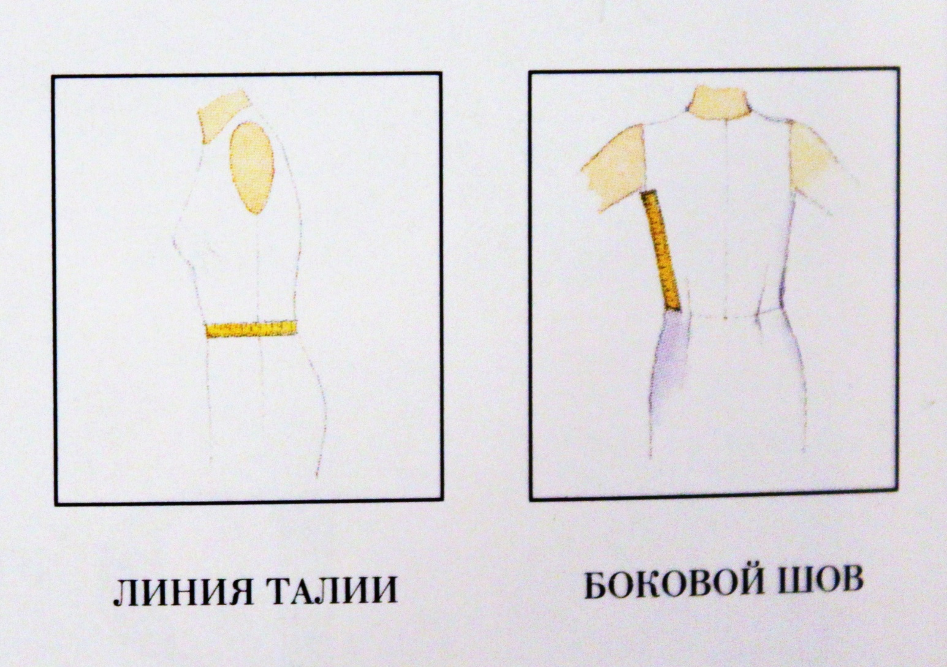

Slide 8
Спинка
Какие измерения используется для линии
1, 2, 7, 8?
Как называются линии
1, 2, 3, 4, 5, 6?
2
6
7
3
1
8
4
5

